Slide 1
Derinlik Bilgisi Kullanılarak İnsan Hareketlerinin Tanınması
Ali Seydi Keçeli, Ahmet Burak Can
Necati Burak Özgül

Slide 2
Özetçe
Microsoft Kinect RGBD algılayıcıdan elde edilen bir insan modeli üzerinde 10 farklı insan hareketi tanınmaya çalışılmıştır.
Eklemler arasındaki açılar ve eklemlerin 3 boyutlu koordinat eksenindeki yerdeştirmesi öznitelik olarak alınmıştır.
Hareketler, rastgele orman ve destek vektör makineleri yöntemleri kullanılarak sınıflandırılmış ve rastgele orman yöntemi ile %96 kadar sınıflandırma başarısı sağlanmıştır.

Slide 3
YÖNTEM
İnsan eklemi takibi için Shotton ve diğerleri tarafında gerçekleştirilen eklem iskelet modeli kullanılmıştır.
Öznitelikler :
Eklemler arası açı bilgileri
Eklemlerin 3 boyutlu uzayda yer değiştirme bilgisi
Etiketlenmiş vücut kesimlerine ait öznitelikler kullanılarak rastgele orman yöntemi ile eğitilmiştir.
Modelde 3 ağaç kullanılmış ve her bir ağaç için 300.000 görüntü kullanılmıştır.

Slide 4
Veri Kümesi
4 aktör, 10 hareket, 110 hareket verisi
El sallama, saate bakma, tekme atma, yumruk atma, kolları çapraz yapma, yürüme, kafa kaşıma, yerden birşey alma, çömelme, kendi ekseni etrafında dönme
Veriler çoklu kamera düzeneği ile kayıt edilmiştir.

Slide 5
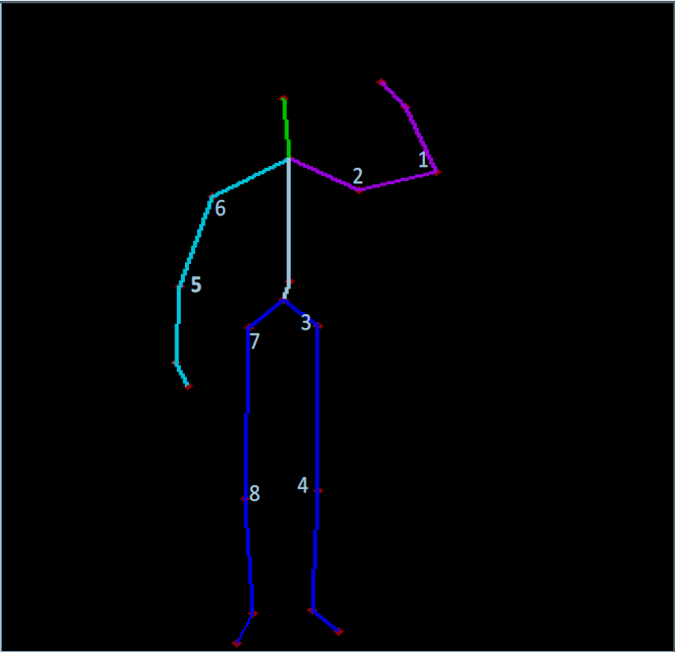
Öznitelik çıkarma
Şekilde gösterilen eklemler arasındaki açı değerleri, tüm hareket boyunca tutularak, açı değerlerine ilişkin histogramlar oluşturulmuştur.
Eklemlerin 3 boyutlu uzaydaki yer değiştirme bilgisi de öznitelik olarak kullanılmıştır.

Slide 6
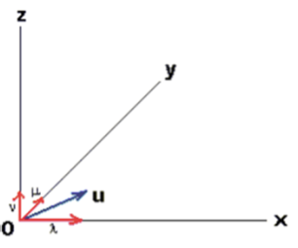
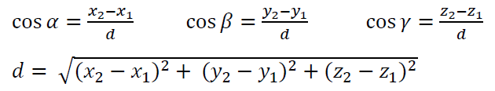

Eklemler arası açı hesabı

Slide 7
Yerdeğiştirme bilgisi
Sadece açı değerleri ile her zaman yeterli sınıflandırma başarısına ulaşılamamaktadır.
Özelikle sıçrama, oturma gibi hareketlerin ayırt edilmesinde açı değerlerinin yanı sıra, eklem noktalarının yer değiştirme bilgisi de gerekmektedir.
Göreli koordinat bilgileri merkez omuz noktası referans alınarak hesaplanır.
Daha sonra bu koordinat değerleri kullanılarak çerçeveler arasındaki 3 boyutlu yer değiştirme hesaplanır.

Slide 8
Sınıflandırma sonuçları
Sadece eklem bilgileri kullanıldığında
Destek Vektör Makineleri %80 , Rastgele Ağaç %83
Eklem açıları ve yer değiştirme bilgilerini beraber kullanıldığında
Destek Vektör Malineleri %85, Rastgele Ağaç %96 başarıya ulaşmıştır.

Slide 9
Sonuçlar
Basit hareketler üzerinde elde edilen bu başarıdan sonra,
ard arda gelen bir dizi hareket tanınmaya çalışılacaktır.

